Slide 1
Raspberry PI Security (RPISec)
Thomas Herzog, Philipp Wurm
MUS 30|06|2017

Slide 2
Inhalt
Systemaufbau
Raspberry Pi 3
Software und Dienste
Sensoren
Mobiler Client
Erkenntnisse

Slide 3
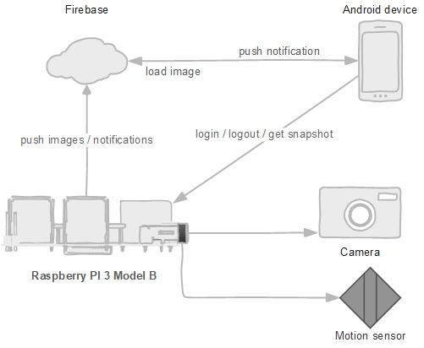
Systemaufbau

Slide 4
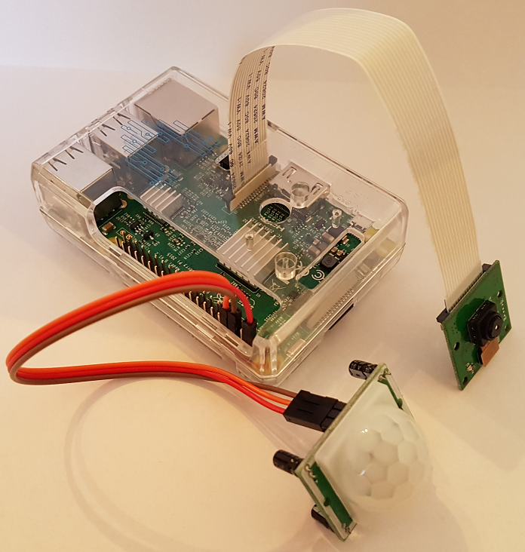
Raspberry Pi 3
Raspberry Pi 3 – Modell B
Quad-Core 1,2 GHz 64 Bit CPU
1 GB Ram
Wireless Lan & Bluetooth LE

Slide 5
Software und Dienste
Auth-Service & App-Service -> Spring Boot
PostgreSQL
Google Firebase Messaging & Realtime-Database
Docker
Nginx Reverse Proxy

Slide 6
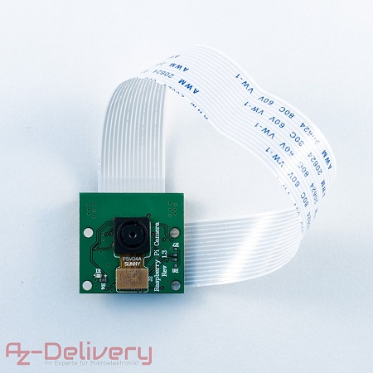
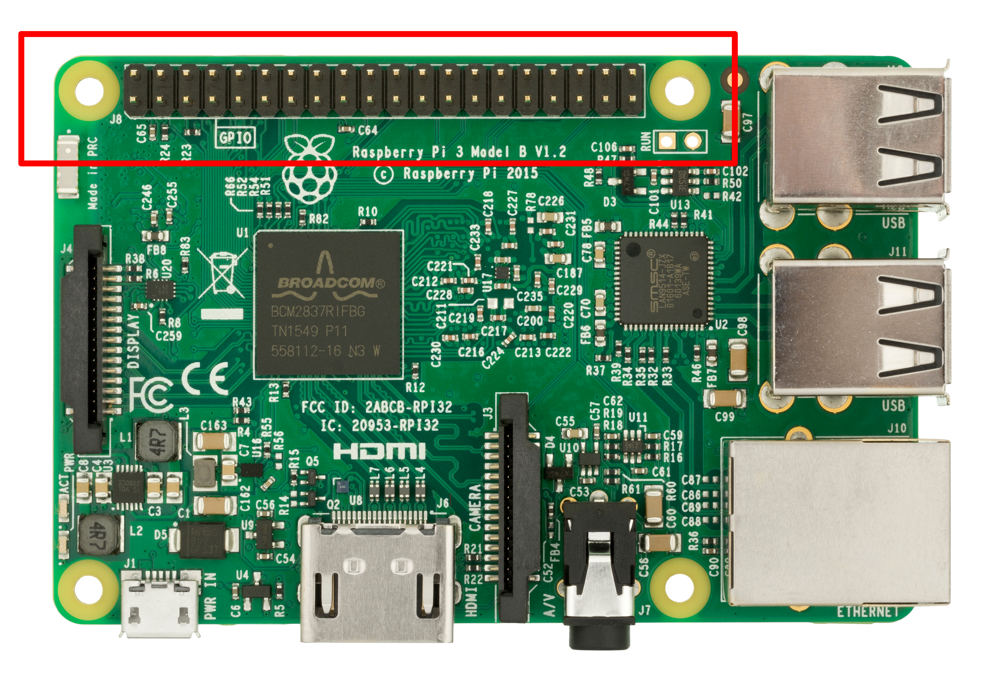
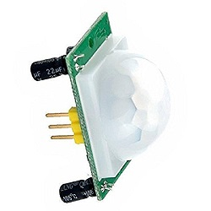
Sensoren
Kamera
HC-SR501 Bewegungssensor
WiringPi
Pi4J

Slide 7
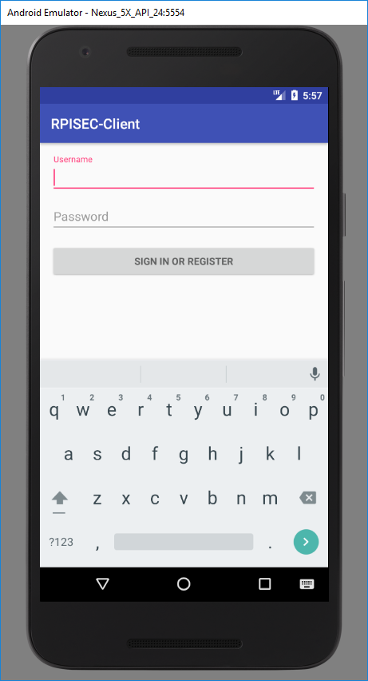
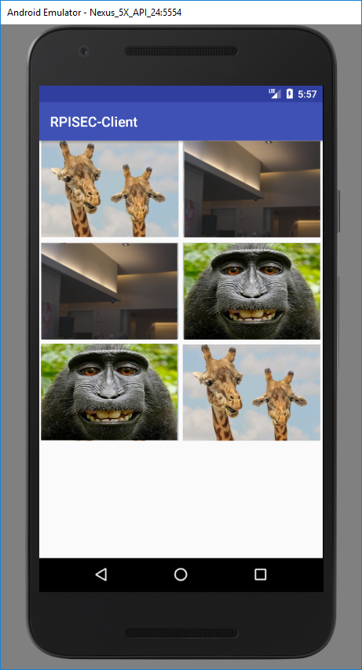
Mobiler Client
Android App

Slide 8
Demo!

Slide 9
Erkenntnisse
Google Firebase Services
Android – Java 8 – OpenJDK
Kamera und Sensor
Docker Hypriot (ARM Build)

Slide 10
Fragen?

